Slide 1

Introducción a Árboles
Programación II

Slide 2
TDA TREE

Slide 3
TDA TREE - DESCRIPCIÓN
Un Tree (árbol) es una colección de nodos con estructura jerárquica.
Esto significa que los nodos tienen una relación padre-hijo.
Cada nodo puede tener un solo padre, y cero o más hijos.

Slide 4
TDA TREE - DESCRIPCIÓN
Conjunto de elementos sin jerarquía
Conjunto de elementos con jerarquía padre-hijo
A
C
P
I
D
Q
B
C
D
K
A
N
Jerarquía
E
G
E
F
I
B
H
G
H
M
O
J
F
L
N
J
K
L
M
O
P
Q

Slide 5
TDA TREE - DESCRIPCIÓN
Todo Árbol comienza con un nodo raíz (root) que no tiene padre.
Llamamos hojas (leaves) a los nodos que no tienen hijos.
Llamamos nodos internos a los que tienen padre e hijos.

Slide 6
TDA TREE - DESCRIPCIÓN
Raíz
A
Nodos Internos
B
C
D
E
F
G
H
I
J
K
L
M
N
O
Hojas
P
Q

Slide 7
TDA TREE - DESCRIPCIÓN
Arista: cada conexión entre dos nodos.
Dirección: "arriba" es hacia el root, "abajo" es lejos del root.
Profundidad: cuántas aristas hay desde el root hacia un nodo.
Altura: cuántas aristas hay desde un nodo hasta su hoja más lejana.
Nivel: lo mismo que profundidad, por convención empieza en 1.

Slide 8
TDA TREE - DESCRIPCIÓN
Profundidad
Raíz
Nivel
0
A
1
1
B
C
D
2
2
E
F
G
H
I
3
3
J
K
L
M
N
O
4
4
P
Q
5

Slide 9
TDA TREE - DESCRIPCIÓN
Raíz
A
Altura (B)
Altura (D)
0
B
C
D
0
E
F
G
H
I
1
1
2
J
K
L
M
N
O
2
P
Q
3

Slide 10
TDA TREE - DESCRIPCIÓN
Podemos decir que la profundidad es "absoluta" y la altura "relativa".
Todos los nodos comparten el root.
Pueden existir hojas en distintos niveles.
En un mismo nivel, la profundidad es igual pero la altura no siempre.
Esto no es una definición formal, sino una ayuda conceptual.

Slide 11
TDA TREE - DESCRIPCIÓN
Así como los nodos tienen altura y profundidad, el árbol también.
Altura del árbol = altura del root.
Profundidad del árbol = máxima profundidad entre los nodos.
Para un árbol, ¡la altura y la profundidad son iguales!

Slide 12
TDA TREE - DESCRIPCIÓN
Podemos dividir un árbol en subárboles.
Consideramos como un subárbol a un nodo no-root y todos sus hijos.

Slide 13
TDA TREE - DESCRIPCIÓN
Raíz
A
Subárbol
B
D
C
Subárbol
E
F
G
H
I
J
K
L
M
N
O
P
Q

Slide 14
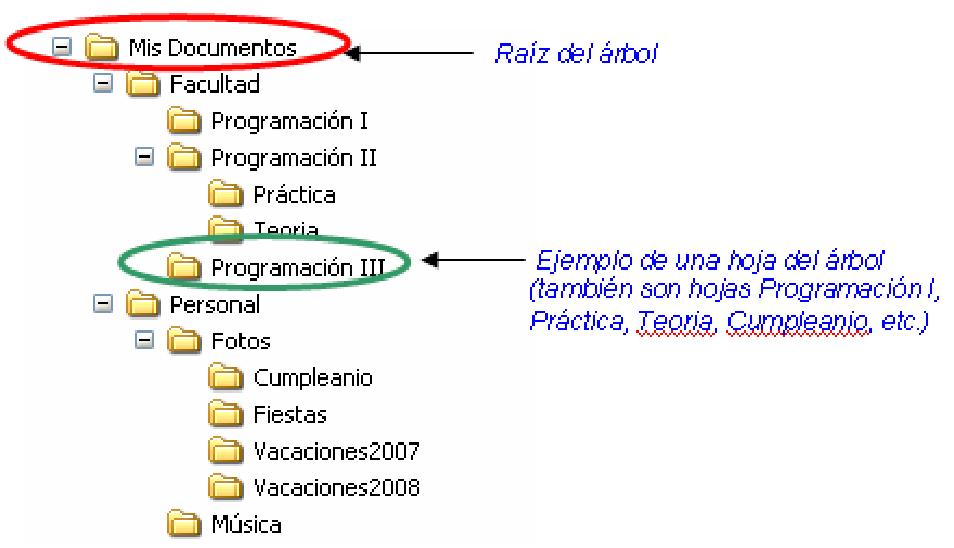
TDA TREE - EJEMPLO

